Slide 1

性騷擾防治懶人包

Slide 2
性別三法之認識
--含法令內容、修法重點、性騷擾基本概念
性別平等教育法
性別平等工作法
性騷擾防治法

Slide 3
性別三法修法
行政院於112年7月13日通過《性騷擾防治法》、《性別工作平等法》（法案名稱改為《性別平等工作法》）及《性別平等教育法》等「性平三法」修正草案（同月底立法院三讀通過）。
目標為強化「有效」打擊加害人的裁罰處置、完備「友善」被害人的權益保障及服務、建立專業「可信賴」的性騷擾防治制度。

Slide 4

性別三法--修法重點
強化「有效」打擊加害人的裁罰處置
1. 增訂權勢性騷擾類型：明確定義一般權勢性騷擾（如主管）及特別權勢性騷擾（如雇主或機關首長），且加重相關處罰。
2. 明確規範性騷擾管轄權：校園事件優先適用性平法，再來是工作職場的性工法，其餘歸在社會型性騷法處理，避免出現一個性騷擾事件卻有三法適用的爭議。
3. 擴大適用範圍：雇主為行為人時由主管機關裁處，軍警校院及矯正學校納入適用性平法。
4. 分層級處罰行為人：新增民事懲罰性賠償，對利用權勢者、雇主加重最高5倍；新增雇主為行為人行政罰1-100萬、一般性騷行為人罰鍰最高10萬元、權勢性騷最高科處罰鍰60萬元；刑事部分則新增利用權勢犯性騷擾罪者加重其刑1/2。
5. 強化外部申訴及監督機制：性騷擾行爲人是最高負責人，以及受害人不服雇主調查結果時，可向地方主管機關申訴，再由其調查、裁處。另雇主接獲申訴及調查結果均需通報主管機關，強化外部適法性監督。

Slide 5
性別三法--修法重點
完備「友善」被害人的權益保障及服務
1. 保護扶助入法：編列預算，增加被害人保護扶助措施，同時完善保密規定，不得報導或公開足資識別被害人身分之資訊，周延被害人保護。
2. 延長性騷擾申訴時效，增訂離職後、具權勢關係及未成年者申訴的特別時效：一般性騷申訴時效為知悉事件起2年，自事件發生起5年；權勢性騷申訴時效為知悉事件起3年，自事件發生起7年；性騷若於未成年時發生，申訴時效為成年後3年，而如果是雇主性騷，被害人得於離職後1後，自事件發生起10年內申訴。

Slide 6
性別三法--修法重點
建立「可信賴」專業的性騷擾防治制度
1. 增訂情節重大的最高負責人、主管停職，或調整職務的暫時措施：確保事件調查過程獨立公正，不受行為人權勢影響，讓被害人能夠勇於申訴。
2. 性平會調查成員具性平意識與專業：建置人才資料庫，培訓及遴選具性平意識的成員。
3. 引進民間團體資源：授權民間專業人士或團體提供協助調查。

Slide 7

資料來源：勞動部

Slide 8
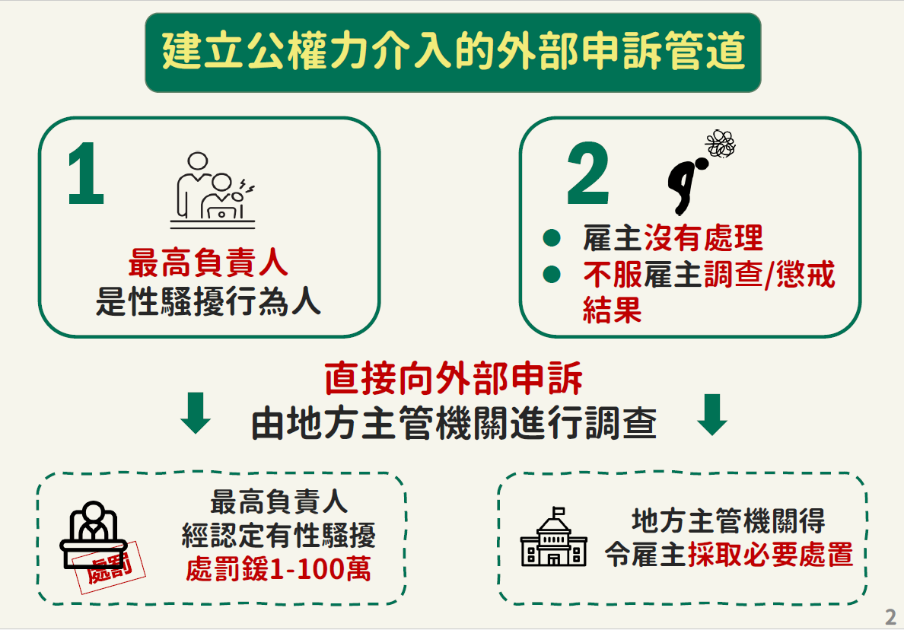

Slide 9
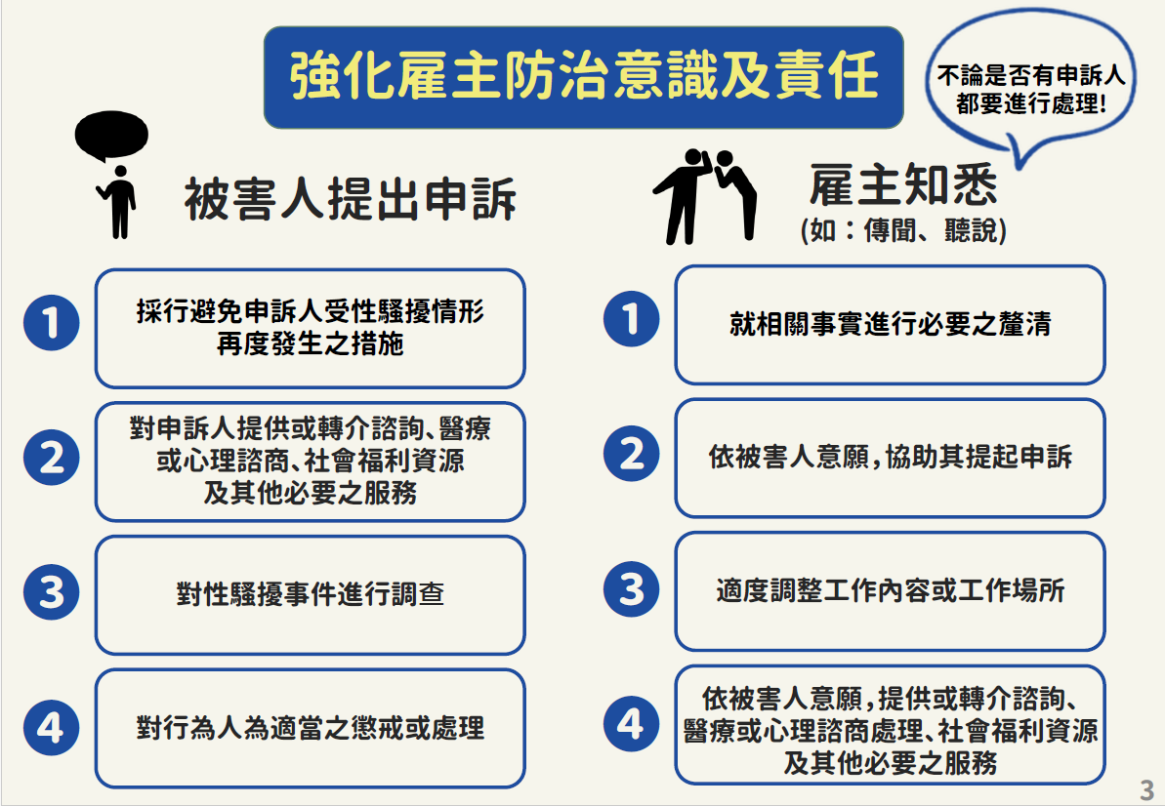

Slide 10
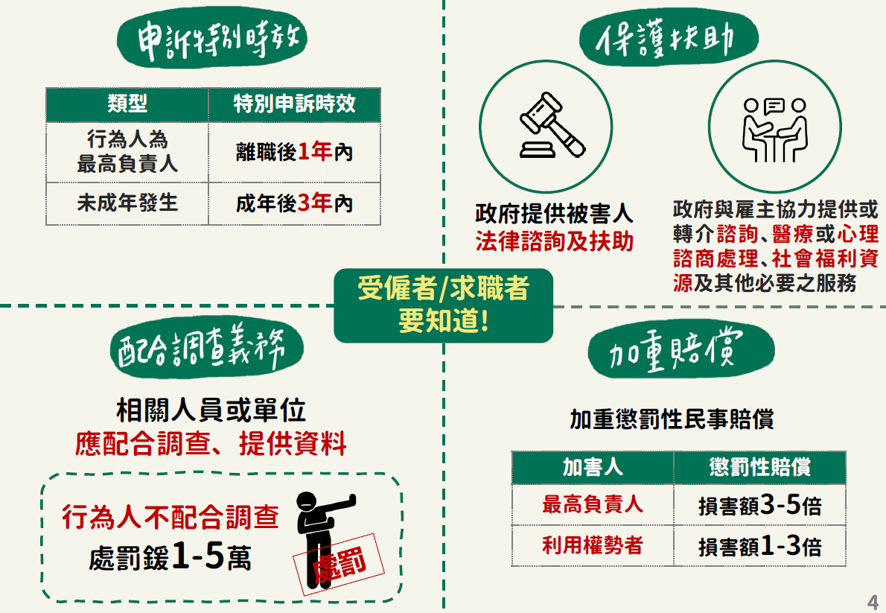

Slide 11
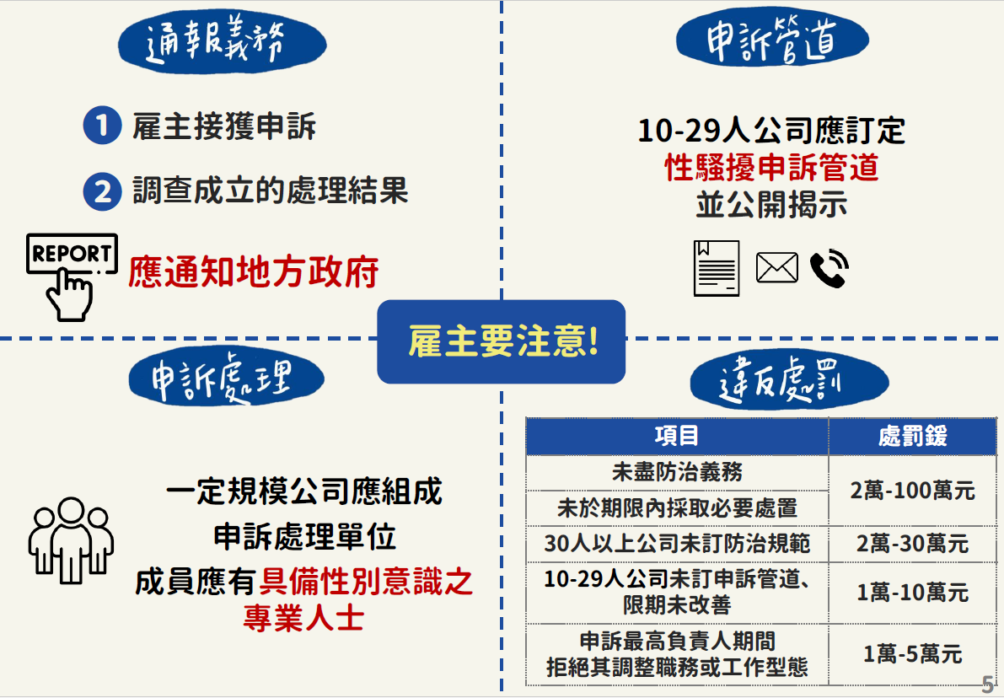

Slide 12
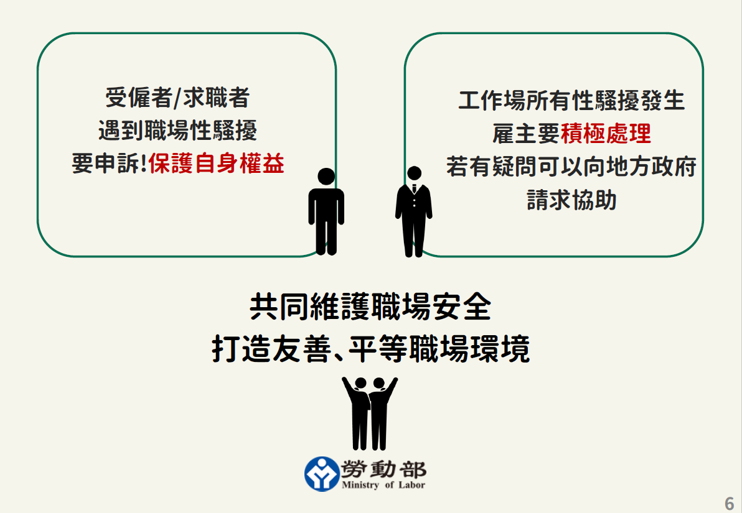

Slide 13
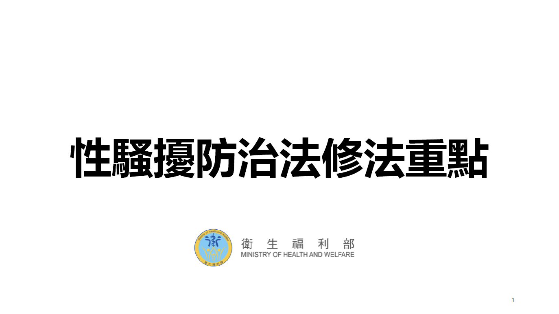
資料來源：衛生福利部

Slide 14
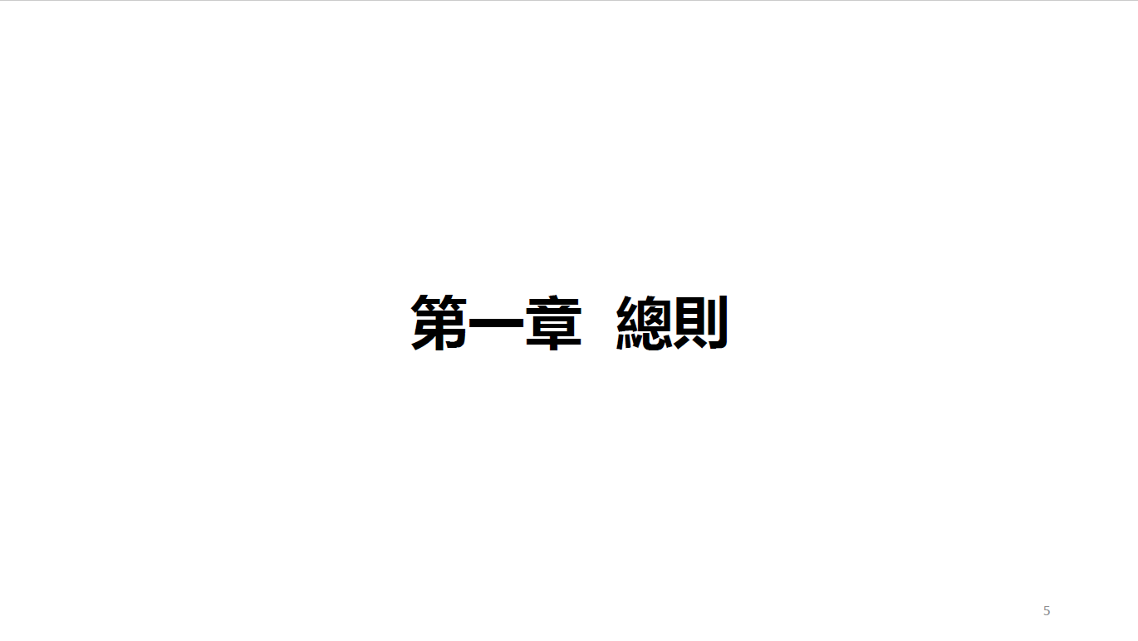

Slide 15
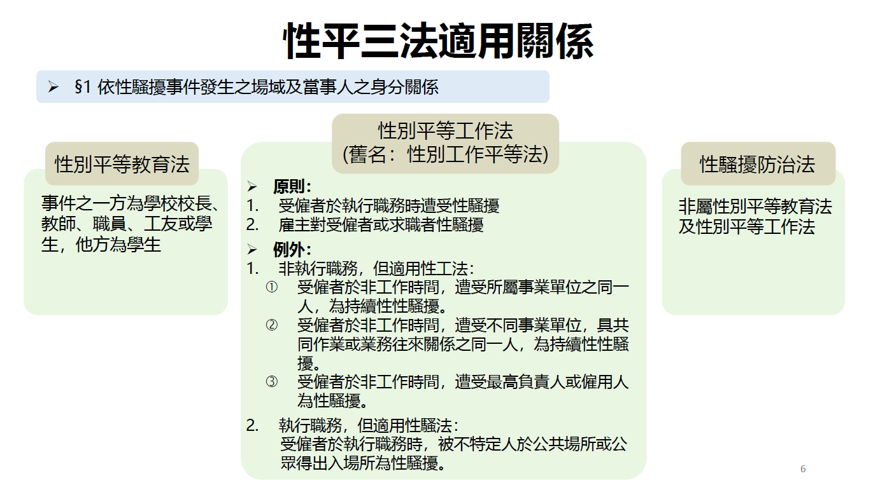

Slide 16
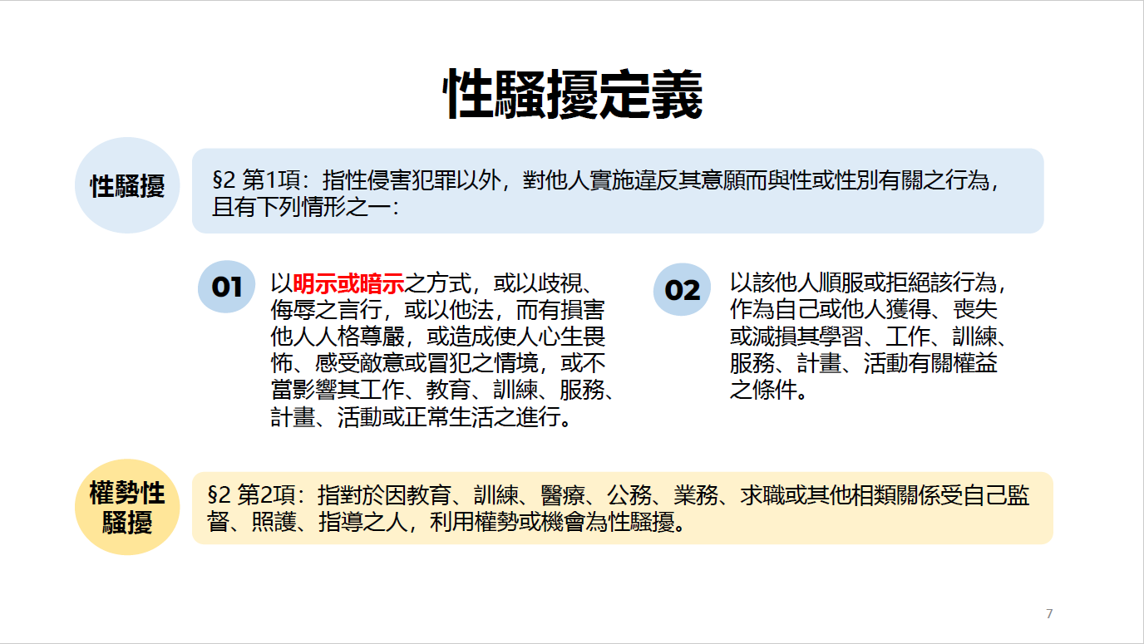

Slide 17
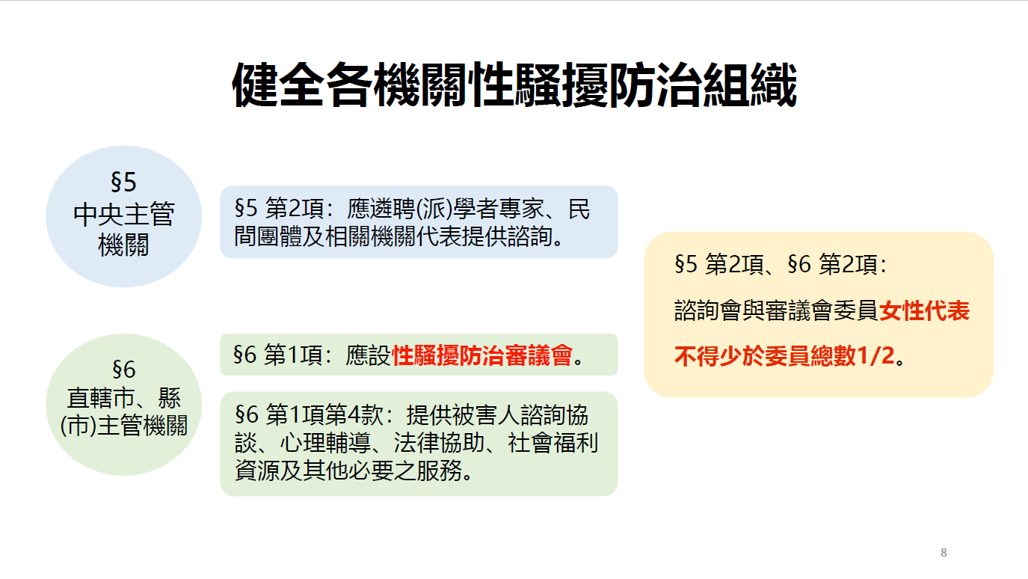

Slide 18
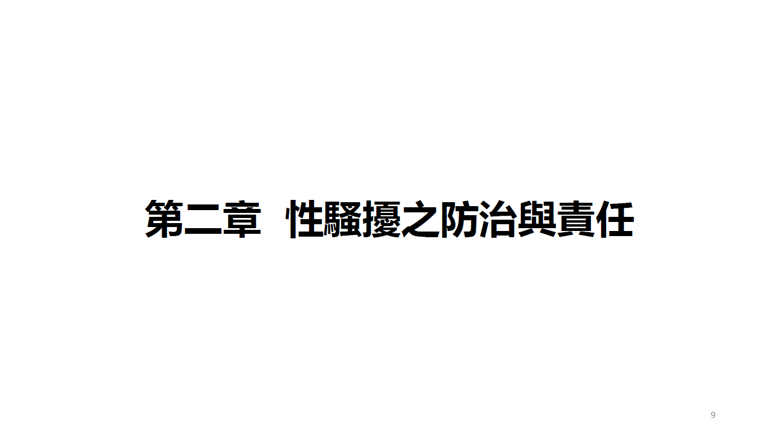

Slide 19
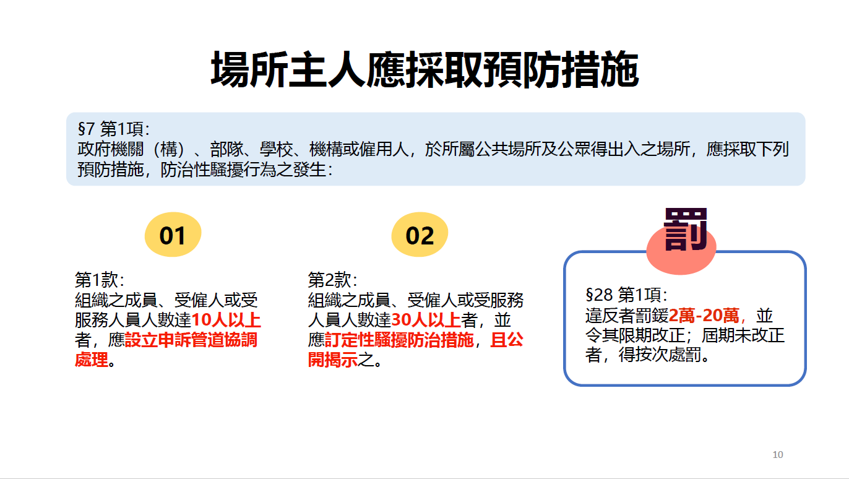

Slide 20
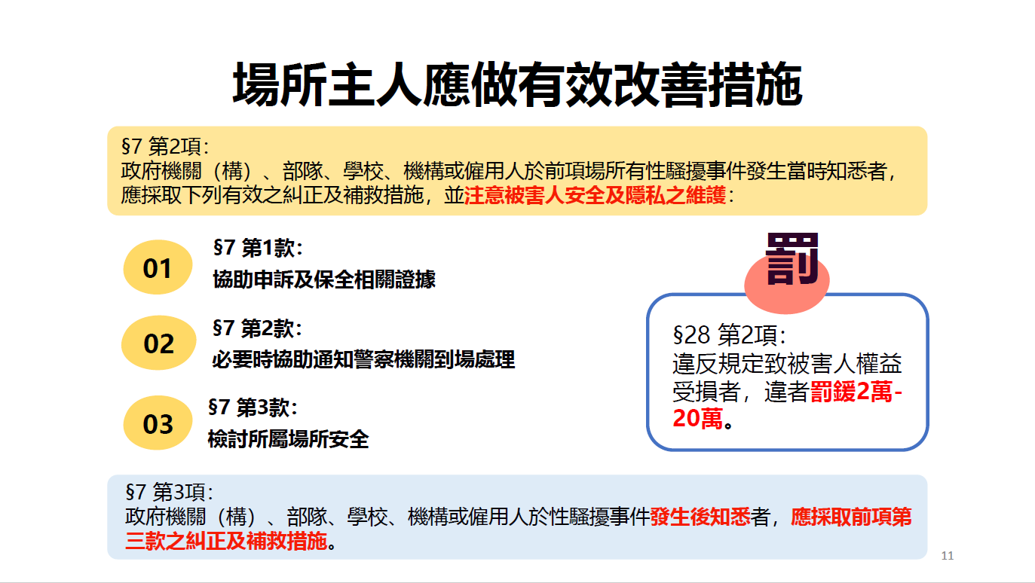

Slide 21
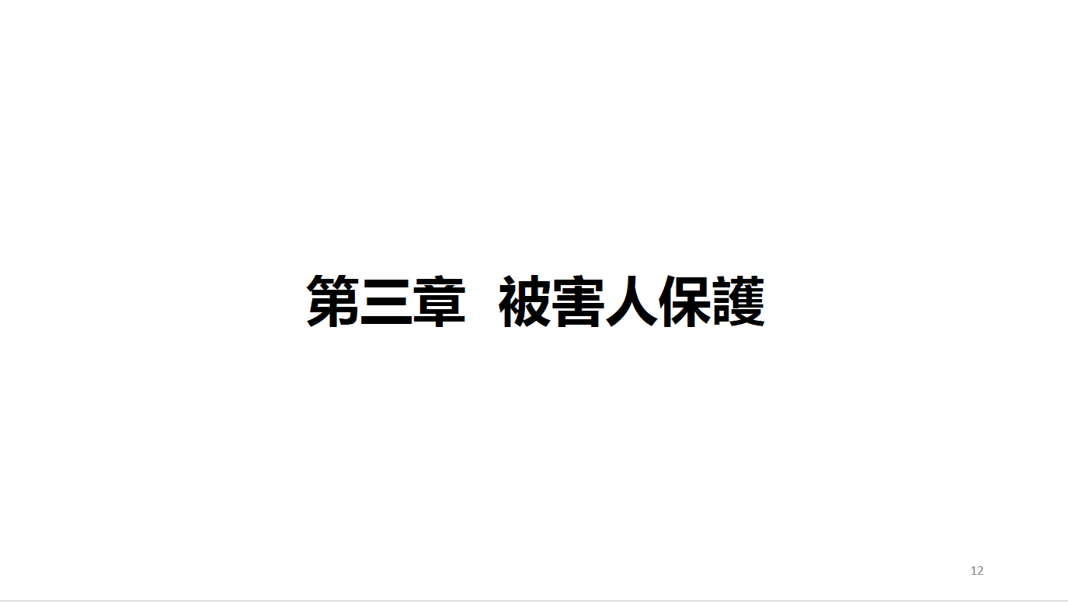

Slide 22
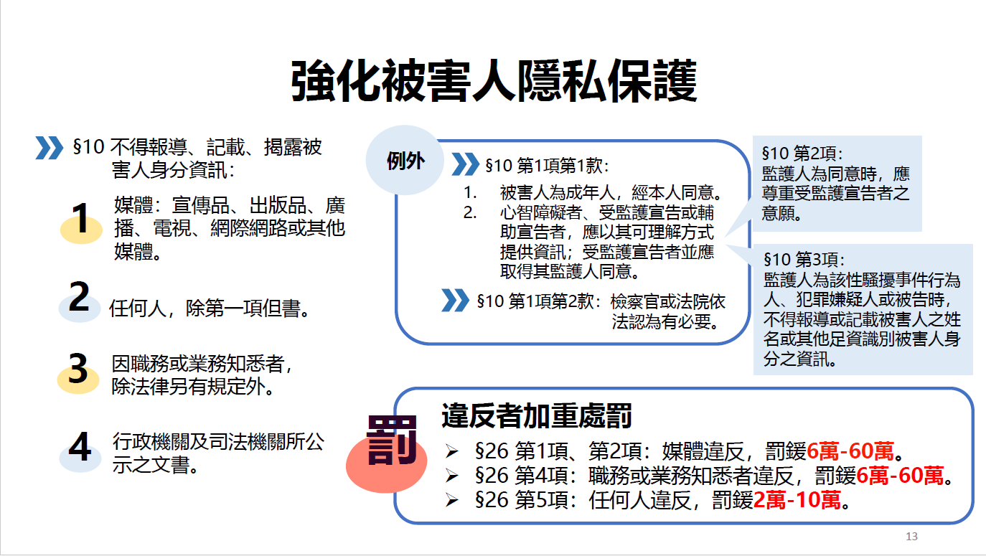

Slide 23
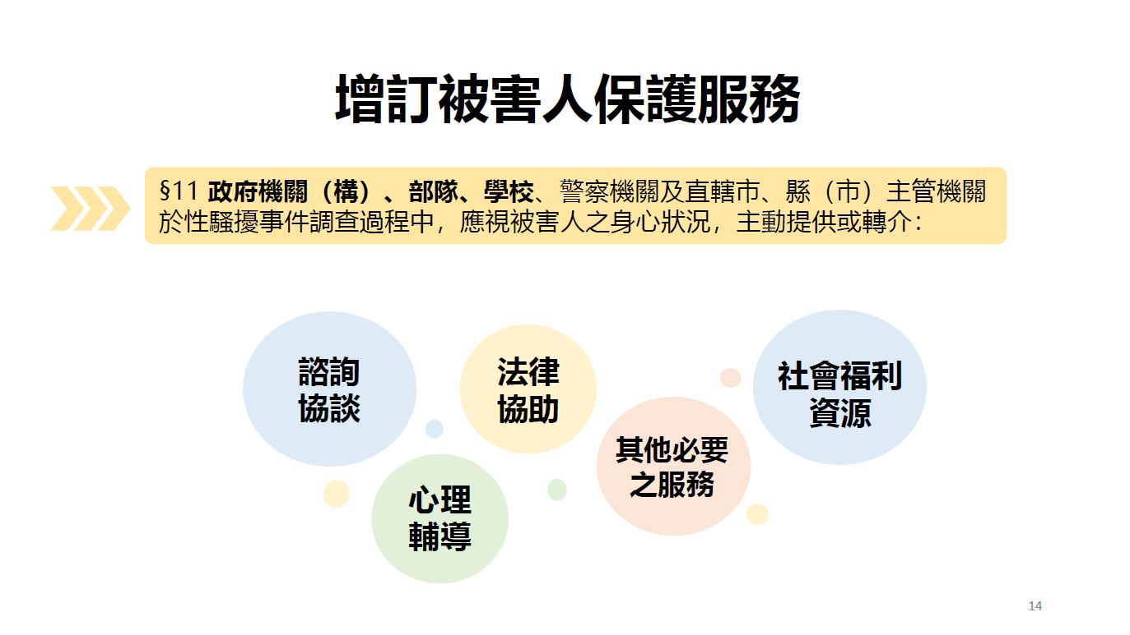

Slide 24
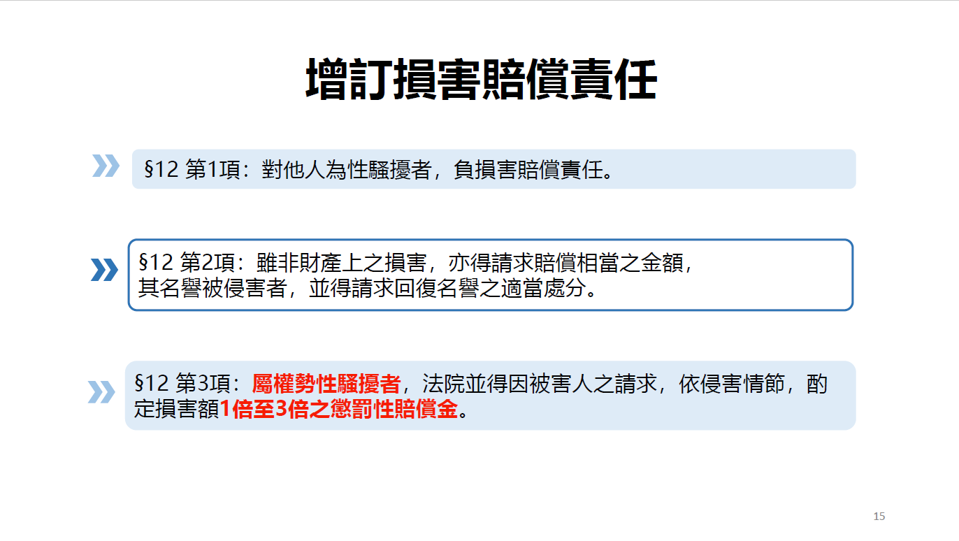

Slide 25
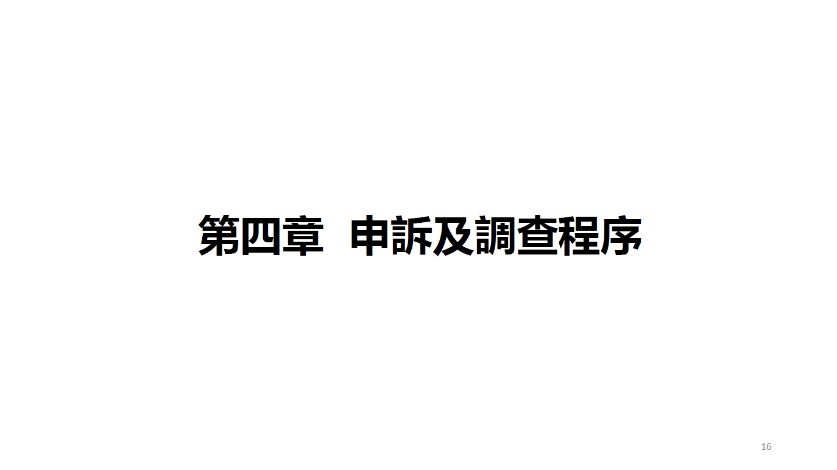

Slide 26
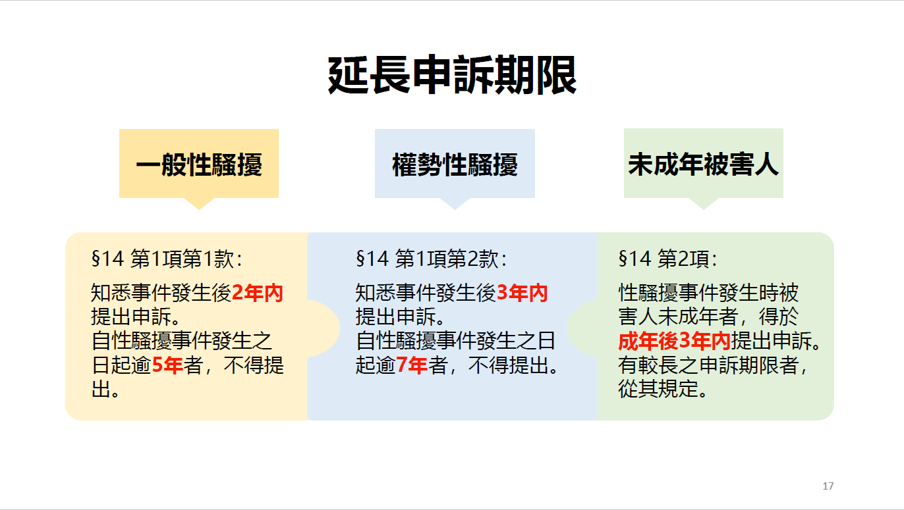

Slide 27
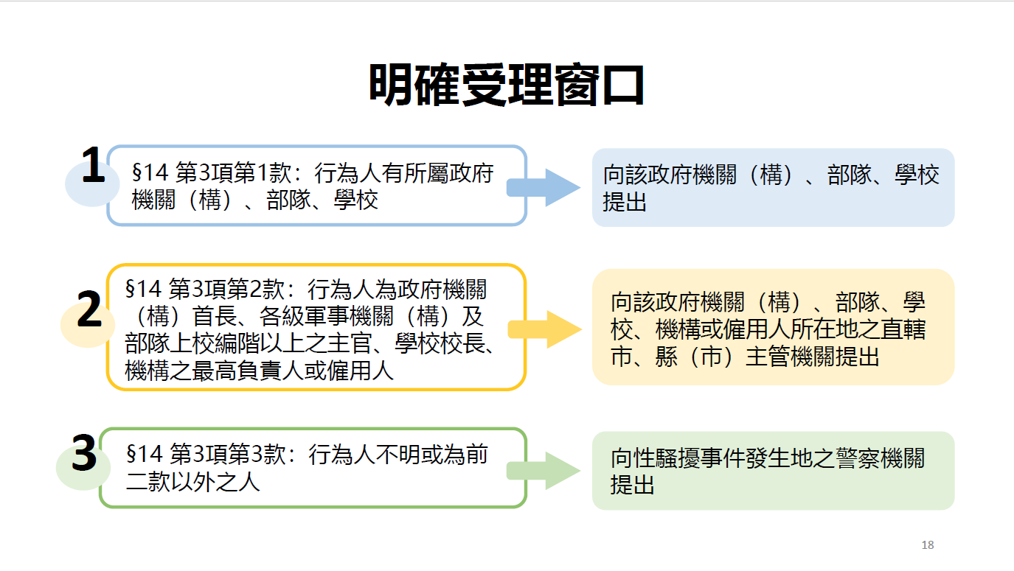

Slide 28
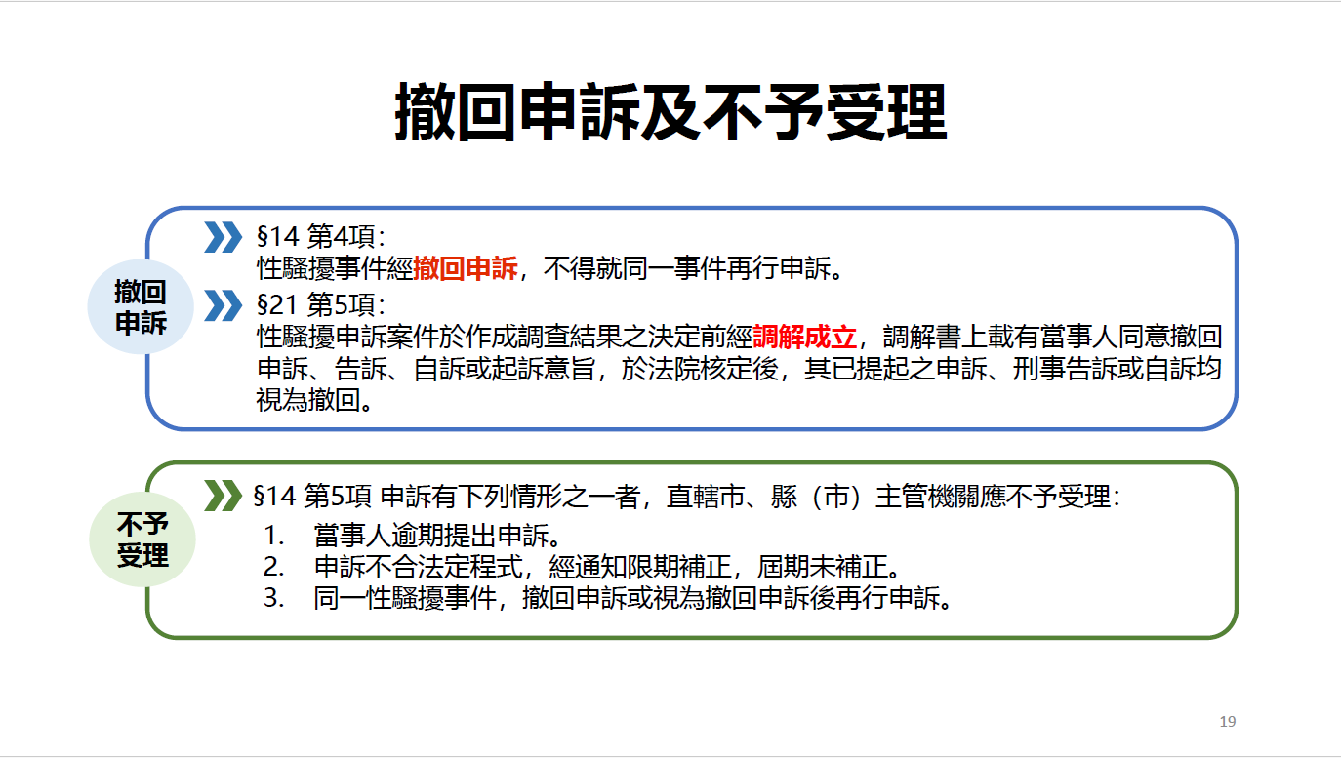

Slide 29
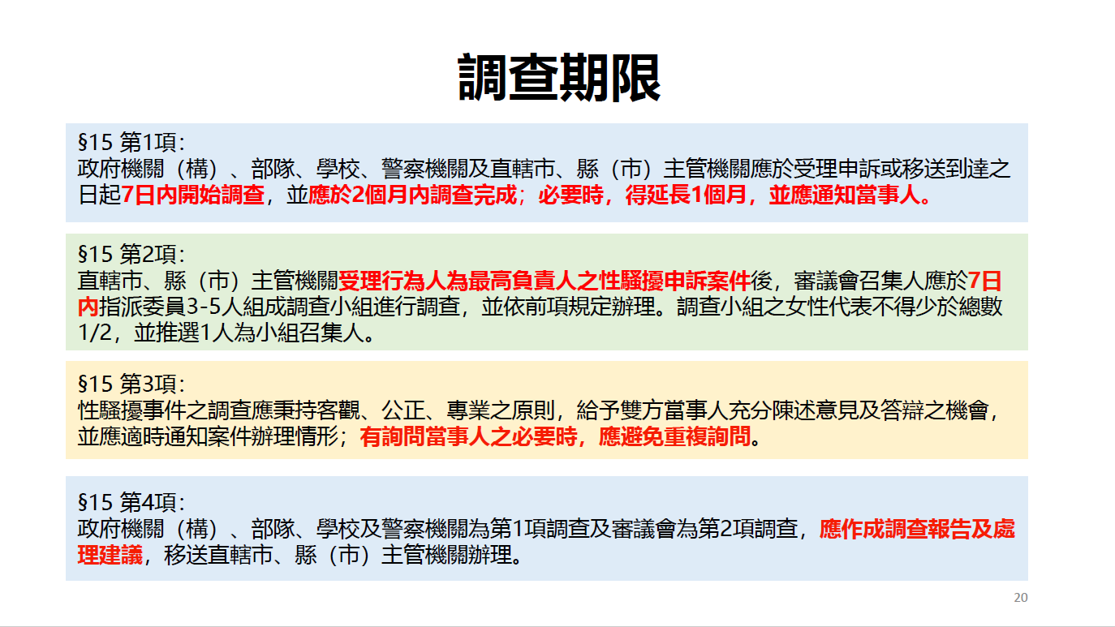

Slide 30
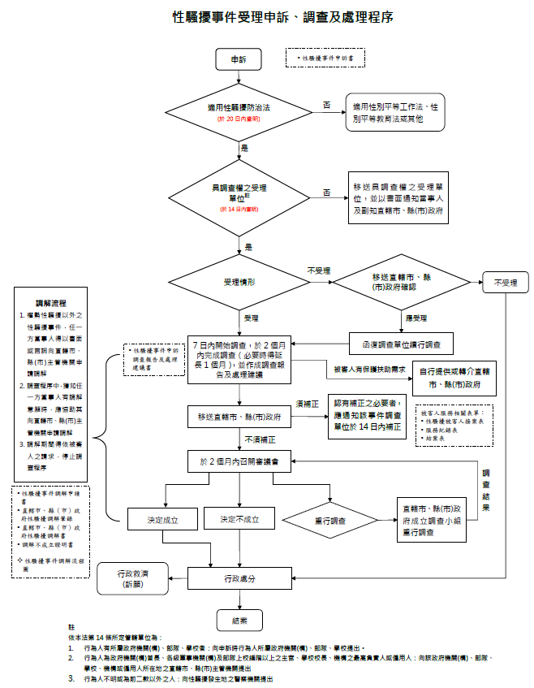

Slide 31
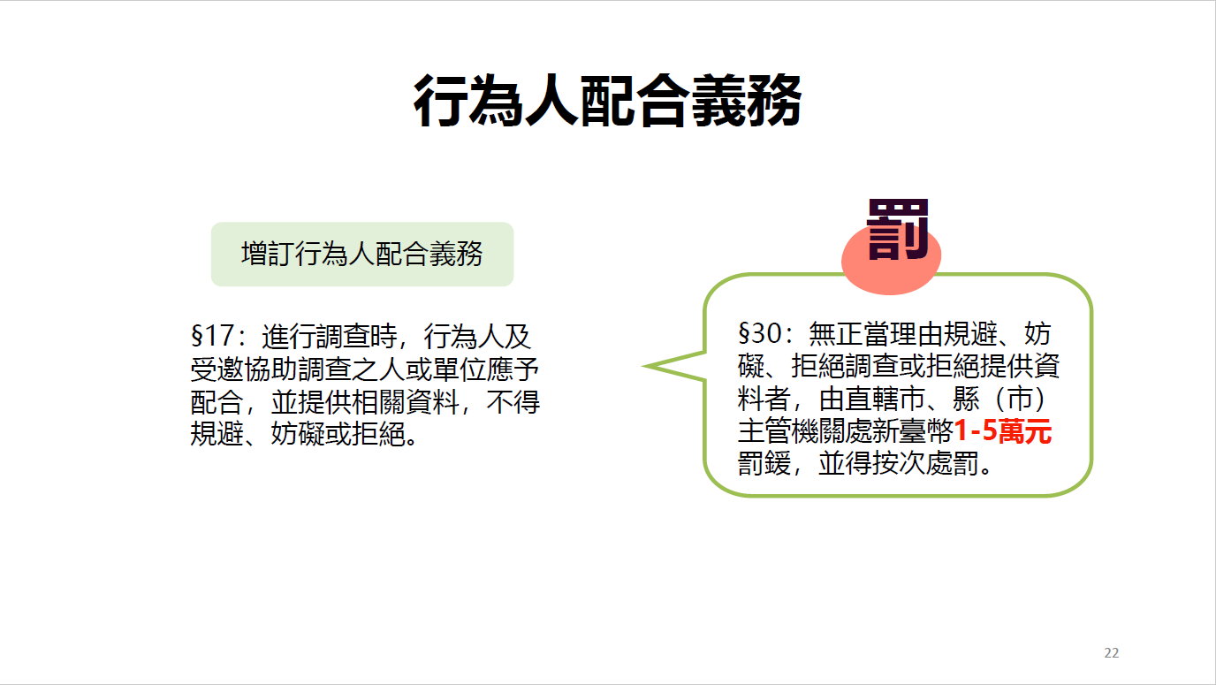

Slide 32
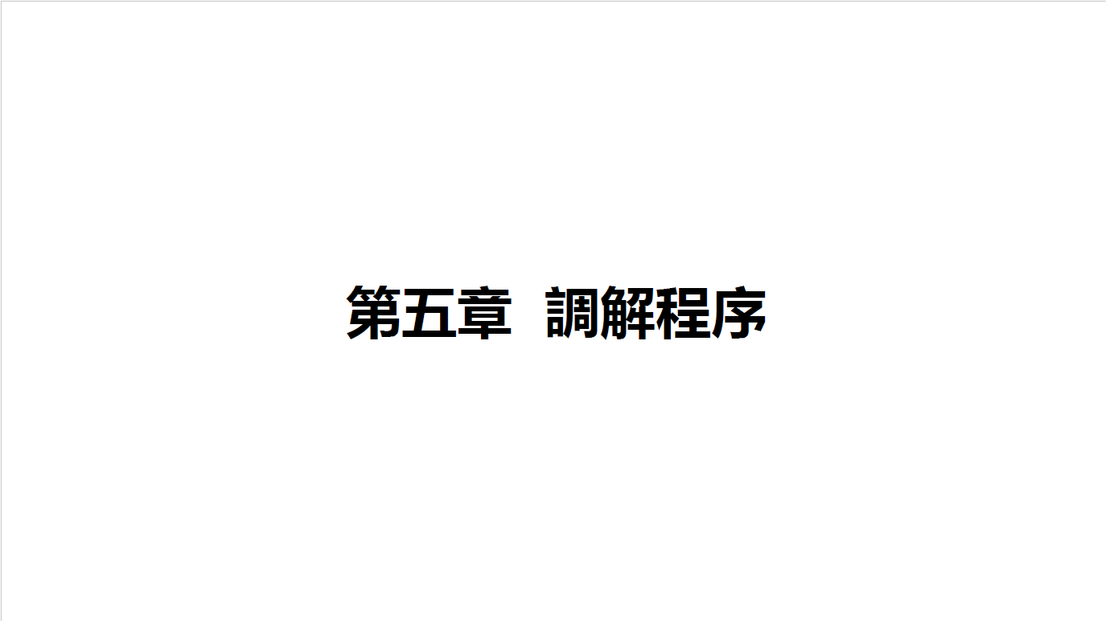

Slide 33
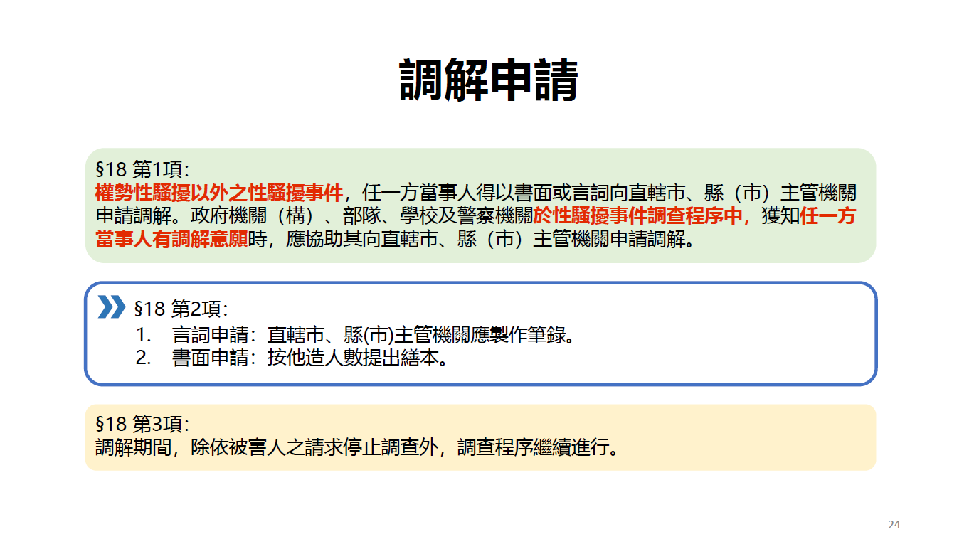

Slide 34
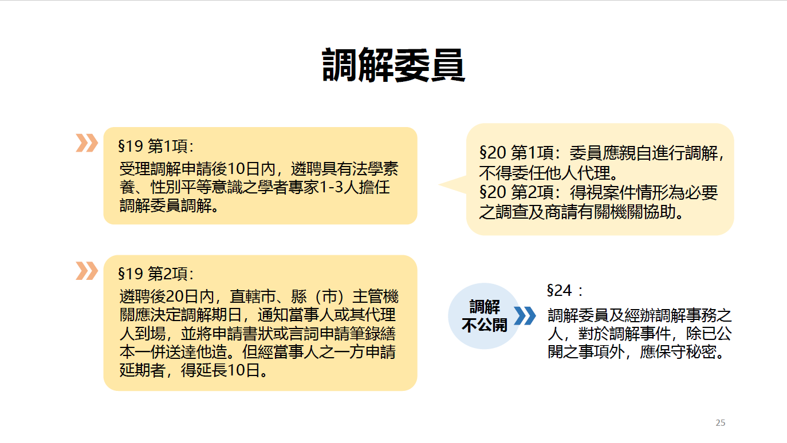

Slide 35
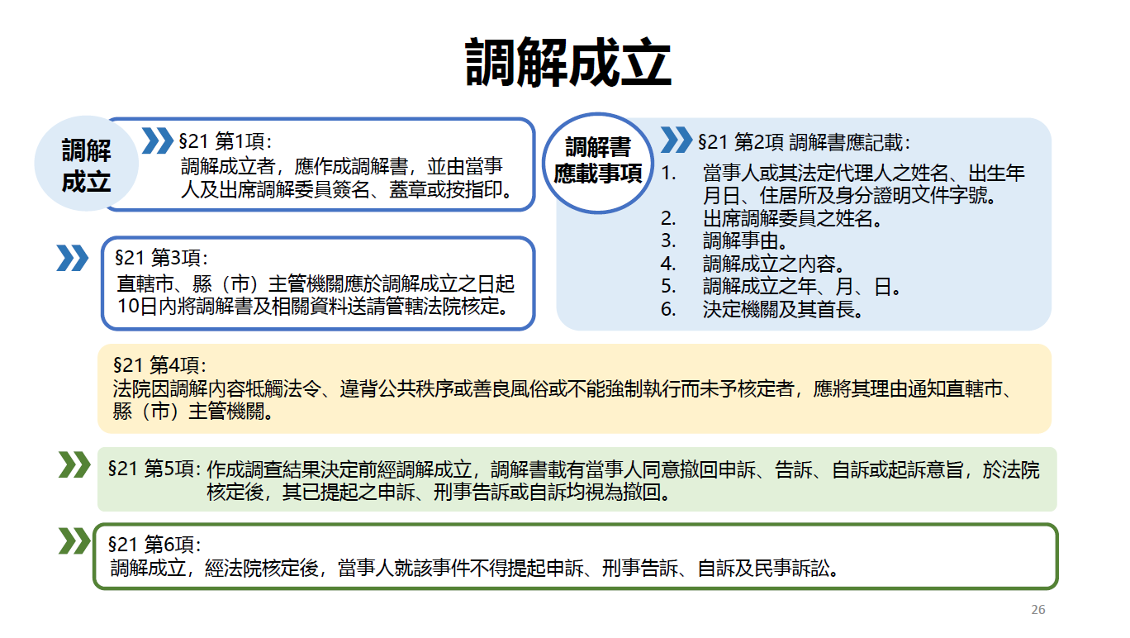

Slide 36
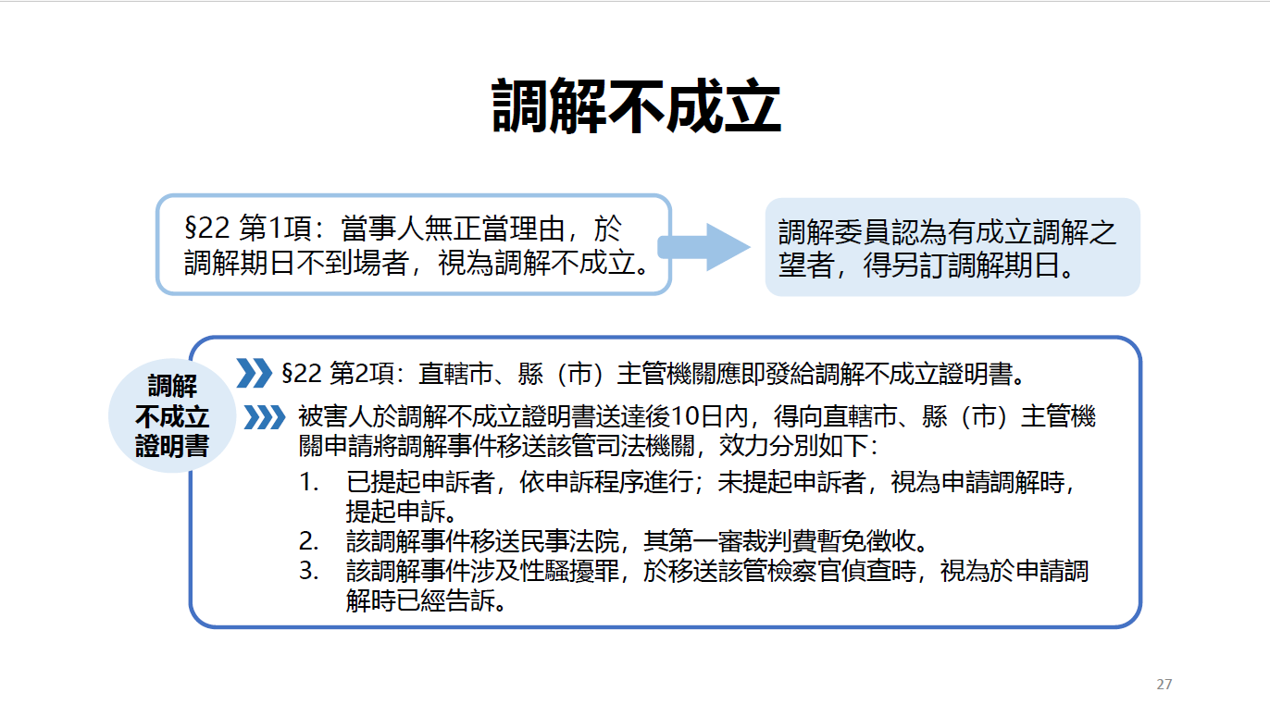

Slide 37
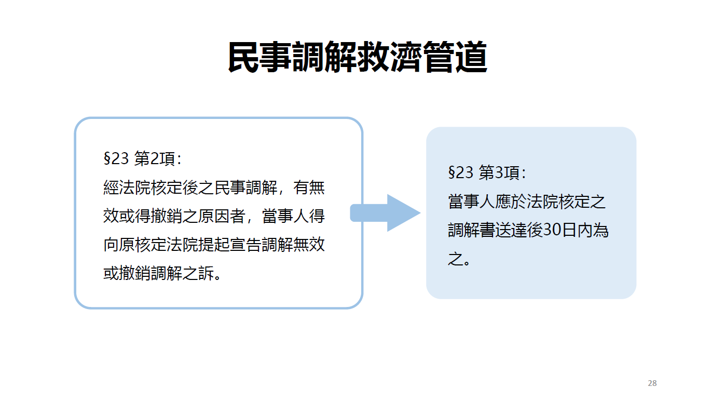

Slide 38
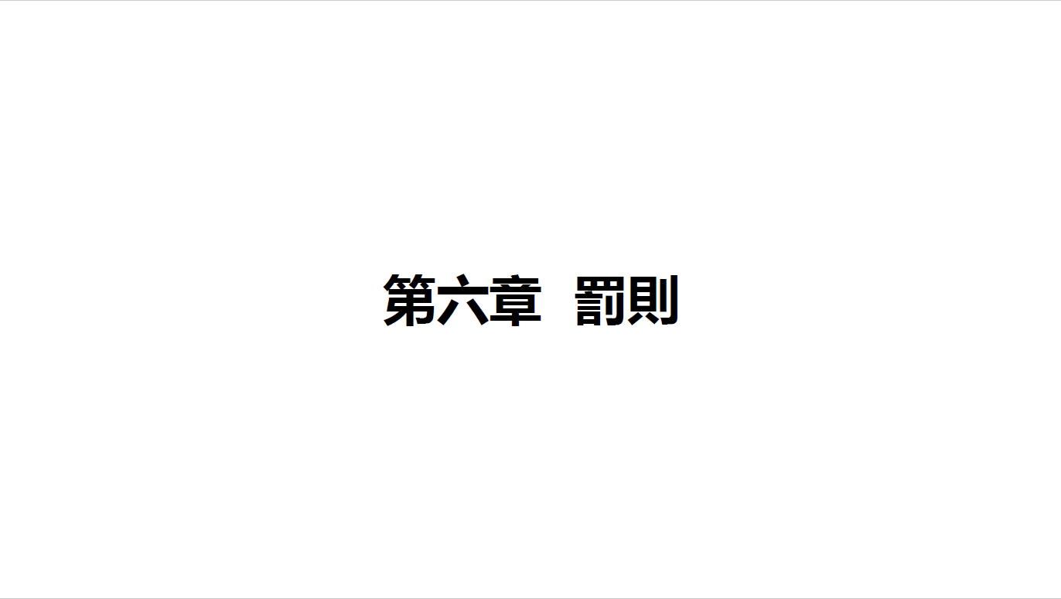

Slide 39
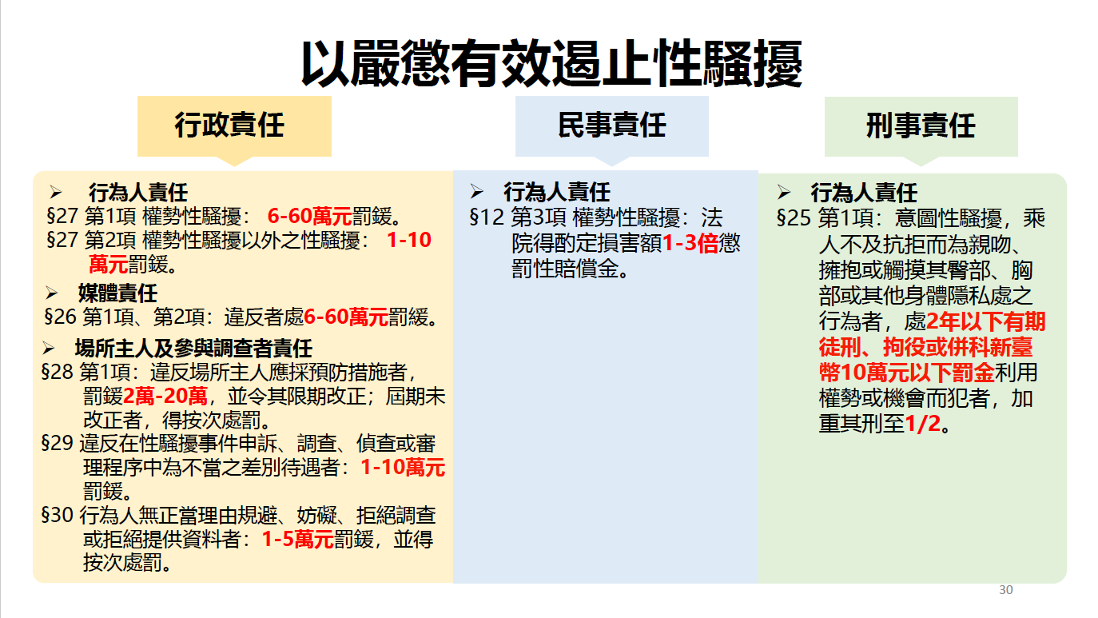

Slide 40
學校性騷擾防治內部規範內容
暨
申訴案件之處理流程與實務

Slide 41
學校性騷擾防治、申訴
及調查處理措施

Slide 42
訂定目的及依據
為防治性騷擾行為發生，建立性騷擾事件申訴管道，並提供受僱者、派遣勞工及求職者免於性騷擾之工作及服務環境，採取適當之預防、糾正、懲處及處理措施，以維護當事人權益及隱私，依「性別平等工作法」、「性別平等工作法施行細則」、頒布「工作場所性騷擾防治措施準則」、「性騷擾防治法」、「性騷擾防治法施行細則」及「性騷擾防治準則」訂定

Slide 43
性騷擾定義 --適用性別平等工作法
受僱者於執行職務時，任何人以性要求、具有性意味或性別歧視之言詞或行為，對其造成敵意性、脅迫性或冒犯性之工作環境，致侵犯或干擾其人格尊嚴、人身自由或影響其工作表現。
代表本校行使管理權之人或代表本校處理有關受僱者事務之人對受僱者或求職者為明示或暗示之性要求、具有性意味或性別歧視之言詞或行為，作為勞務契約成立、存續、變更或分發、配置、報酬、考績、陞遷、降調、獎懲等之交換條件。

Slide 44
性騷擾定義 --適用性騷擾防治法(性侵害犯罪以外)
以明示或暗示之方式，或以歧視、侮辱之言行，或以他法，而有損害他人人格尊嚴，或造成使人心生畏怖、感受敵意或冒犯之情境，或不當影響其工作、教育、訓練、服務、計畫、活動或正常生活之進行。
以該他人順服或拒絕該行為，作為自己或他人獲得、喪失或減損其學習、工作、訓練、服務、計畫、活動有關權益之條件。

Slide 45
權勢性騷擾定義
指對於因教育、訓練、醫療、公務、業務、求職、僱用、執行職務或其他相類關係受自己監督、照護、指導之人，利用權勢或機會為性騷擾。

Slide 46
性騷擾認定
應就個案審酌事件發生之背景、工作環境、當事人之關係、行為人之言詞、行為及相對人之認知等具體事實認定之。
綜合審酌下列情形：
  不適當之凝視、觸摸、擁抱、親吻或嗅聞他人身體；強行使他人對自己身體為之者，亦同。
  寄送、留置、展示或播送性要求、具有性意味或性別歧視之文字、圖畫、聲音、影像或其他物品。
  反覆或持續違反意願之跟隨或追求行為。

Slide 47
性騷擾樣態
羞辱、貶抑、敵意或騷擾之言詞或行為。
跟蹤、觀察，或不受歡迎之追求。
偷窺、偷拍。
曝露身體隱私處。
以電話、傳真、電子通訊、網際網路或其他設備，展示、傳送或傳閱猥褻文字、聲音、圖畫、照片或影像資料。
乘人不及抗拒親吻、擁抱或觸摸臀部、胸部或其他身體隱私處。
其他與前六款相類之行為。

Slide 48
性騷擾之防治及責任
學校為防治性騷擾行為之發生，應提供受僱者及求職者免於性騷擾之工作環境，採取適當之預防、糾正、懲處及處理措施，並確實維護當事人之隱私。

Slide 49
發生職場性騷擾時
應採取立即有效之糾正及補救措施
因接獲被害人申訴而知悉性騷擾之情形時：
  考量申訴人意願，採取適當之隔離措施。
  對申訴人提供或轉介諮詢、醫療或心理諮商、社會福利資源及其他必要之服務。
  啟動調查程序。
  被申訴人具權勢地位，且情節重大，於進行調查期間有先行停止或調整職務之必要時，得暫時停止或調整被申訴人之職務。
  性騷擾行為經查證屬實，應視情節輕重對行為人為適當之懲處或處理。行為人具勞工身分且情節重大者，學校得不經預告終止勞動契約。
  如經證實有惡意虛構之事實者，亦對申訴人為適當之懲處或處理。

Slide 50
發生職場性騷擾時
應採取立即有效之糾正及補救措施
非因接獲申訴而知悉性騷擾事件時：
  訪談相關人員，就相關事實進行必要之釐清及查證。
  告知被害人得主張之權益及各種救濟途徑，並依其意願協助其提起申訴。
  對相關人員適度調整工作內容或工作場所。
  依被害人意願，提供或轉介諮詢、醫療或心理諮商處理、社會福利資源及其他必要之服務。

Slide 51
辦理風險類別及評估危害
受僱者於非學校所能支配、管理之工作場所工作者，學校應為工作環境性騷擾風險類型辨識、提供必要防護措施，並事前詳為告知受僱者。

Slide 52
定期檢討空間及設施
學校應就所屬公共場所及公眾得出入之場所，應定期檢討空間與設施整體安全，避免性騷擾之發生。

Slide 53
於發生適用性騷擾防治法之性騷擾情形時，學校應採取立即有效之糾正及補救措施，並注意被害人安全及隱私之維護。
協助被害人申訴及保全相關證據。
必要時協助通知警察機關到場處理。
檢討所屬場所安全。
尊重被害人意願，減低當事人雙方互動之機會。
避免報復情事。
預防、減低行為人再度性騷擾之可能。
其他認為必要之處置。

Slide 54
性騷擾防治宣導及教育訓練
學校應責各單位主管妥適利用集會、廣播、電子郵件或內部文件等各種傳遞訊息之機會與方式，加強對所屬員工有關性騷擾防治措施及申訴管道之宣導。
學校應定期辦理或鼓勵所屬人員參加其他機構辦理之教育訓練，

Slide 55
被害人及協助者之保護
學校對於在性騷擾事件申訴、調查、偵查或審理程序中，為申訴、告訴、告發、提起訴訟、作證、提供協助或其他參與行為之人，不得為無正當理由之解僱、降調、減薪或損害其依法所應享有之權益等不當之差別待遇。
學校任何人對被害人之姓名、照片、影像、圖畫、聲音、住址、親屬姓名或其關係、就讀學校、班級、工作場所或其他得以直接或間接方式足資識別該被害人個人之資料，除法律另有規定外，應予保密，且不得以媒體或其他方法公開或揭露。
學校於性騷擾事件調查過程中，應視被害人之身心狀況，主動提供或轉介諮詢協談、心理輔導、法律協助、社會福利資源及其他必要之服務。適用性騷擾防治法之性騷擾事件得轉介被害人居所地之直轄市、縣（市）主管機關提供服務。
學校所屬人員利用執行職務之便，對他人為性騷擾，依法應對被害人為回復名譽之適當處分時，本校應提供適當之協助。

Slide 56
性騷擾申訴之管道如下：
單位名稱：人 事 室
專線電話：02-26080766
傳 真：2608-0515
電子郵件：ah3268@ntpc.gov.tw

Slide 57
性騷擾申訴案件之處理流程與實務

Slide 58
性騷擾之申訴處理單位及調查小組
應設性騷擾申訴處理委員會，負責受理、審議及決定性騷擾申訴案件。
於處理性騷擾事件之申訴時，應組成性騷擾事件調查小組調查之。調查委員為三人至五人，包含具備性別意識之外部專業人士，專業人士將自主管機關專業人才資料庫中遴選之。

Slide 59
性騷擾之申訴及調查程序
性騷擾之申訴，得以言詞、電子郵件或書面提出
學校接獲性騷擾防治法第一條第二項但書所定性別平等教育法及性別平等工作法之性騷擾事件，應於接獲之日起二十日內，移送該事件之主管機關，並副知當事人。
學校接獲適用性騷擾防治法之案件而不具調查權限者，應於接獲申訴之日起十四日內查明並移送具有調查權之受理單位，未能查明調查單位者，應移送性騷擾事件發生地之警察機關就性騷擾申訴為調查，並以書面通知當事人及副知新北市政府(社會局)。

Slide 60
適用性騷擾防治法案件之被害人除可依相關法律請求協助外，得於下列規定提出申訴
屬一般性騷擾事件者，於知悉事件發生後二年內提出申訴。但自性騷擾事件發生之日起逾五年者，不得提出。
屬權勢性騷擾事件者，於知悉事件發生後三年內提出申訴。但自性騷擾事件發生之日起逾七年者，不得提出。
性騷擾事件發生時被害人未成年者，得於成年後三年內提出申訴。但依前二款規定有較長之申訴期限者，從其規定。

Slide 61
適用性別平等工作法之性騷擾事件
申訴人為公務人員或教育人員時，其申訴及處理程序，依性別平等工作法第二條第三項及第三十二條之三規定辦理，行為人為學校校長，應向新北市政府教育局提出申訴。
非屬公務人員或教育人員之受僱者或求職者遭受適用性別平等工作法之性騷擾事件，應向本校提出申訴。但有下列情形之一者，得逕向新北市政府(勞工局)提起申訴：
  學校校長為被申訴人時。
  本校未處理或不服本校所為調查或懲戒結果。

Slide 62
性騷擾之申訴及調查程序
學校應於受理申訴或移送到達之日起七日內開始調查，並應於二個月內調查完成；必要時，得延長一個月，並應通知當事人。

Slide 63
性騷擾之申訴及調查程序
性騷擾事件處理、調查及決議時應遵守迴避原則--參與性騷擾申訴事件之處理、調查及決議人員有應迴避情形，應自行迴避，當事人亦得申請迴避；申訴處理委員會視情況命其迴避。

Slide 64
性騷擾調查原則
性騷擾事件之調查，應以不公開方式為之，並保護當事人之隱私及其他權益；對於當事人之姓名或其他足以辨識身分之資料，除有調查必要或基於公共安全之考量者外，應予保密。
性騷擾事件之調查應秉持客觀、公正、專業之原則，給予雙方當事人充分陳述意見及答辯之機會，應通知當事人及關係人到場說明，得邀請具相關學識經驗者協助，並應適時通知案件辦理情形；有詢問當事人之必要時，應避免重複詢問。
性騷擾事件之當事人或證人有權力不對等之情形時，應避免其對質。
調查人員因調查之必要，得於不違反保密義務範圍內另作成書面資料，交由當事人閱覽或告以要旨。
性騷擾事件之調查人員應具備性別平等意識。

Slide 65
調查小組對性騷擾事件應作成調查報告，並載明相關事項移送申訴處理委員會審議

Slide 66
調查結果通知及救濟途徑
適用性別平等工作法之性騷擾事件：
  調查認定屬性騷擾之案件，學校應將處理結果通知新北市政府(勞工局)。
  非屬公務人員或教育人員之申訴人不服本校所為調查或懲處結果，得於性別平等工作法規定款申訴時效內逕向新北市政府(勞工局)提起申訴
適用性騷擾防治法之性騷擾事件：
  應將調查報告及處理建議移送新北市政府(社會局)審議；新北市政府(社會局)將該申訴案件調查結果之決定，以書面載明事實及理由通知申訴人、行為人及本校。
  申訴人及行為人對於前項調查結果之決定不服者，得於該決定通知書送達之次日起三十日內檢附行政處分影本、訴願書至新北市政府(社會局)，由新北市政府(社會局)層轉訴願管轄機關即衛生福利部審議，如不服訴願決定，得於決定書送達之次日起二個月內提起行政訴訟。

Slide 67
適用性別平等工作法之性騷擾事件，公務人員及教育人員之申訴、救濟及處理程序，依各該人事法令之規定

Slide 68
適用性騷擾防治法案件調解程序
於適用性騷擾防治法案件調查程序中，獲知權勢性騷擾以外之性騷擾事件，任一方當事人有調解意願時，應協助其向新北市政府(社會局)申請調解。
調解期間，除依被害人之請求停止調查外，調查程序繼續進行。
經調解成立，調解書上載有當事人同意撤回申訴、告訴、自訴或起訴意旨，於法院核定後，其已提起之申訴、刑事告訴或自訴均視為撤回。

Slide 69
懲處
性騷擾行為經調查屬實，學校應視情節輕重，對行為人為適當之懲處，並予以追蹤、考核及監督，避免再度性騷擾或報復情事發生

Slide 70
行為人為學生時
適用性騷擾防治法之性騷擾事件若行為人為學生時，則得視年齡及身心發展之必要考量，由本校學務處及委託本校性別平等教育委員會調查，並於處理建議得結合性別平等教育，提供教育輔導措施。

Slide 71
行政院所屬中央暨地方各機關(構)性騷擾案件申訴處理作業流程指引
--流程圖

Slide 72
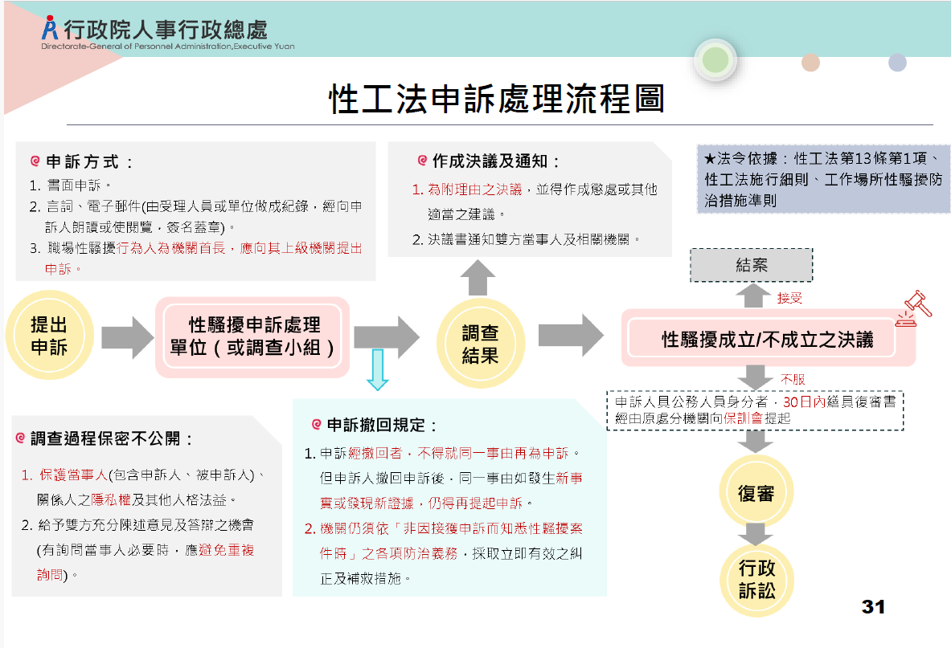

Slide 73
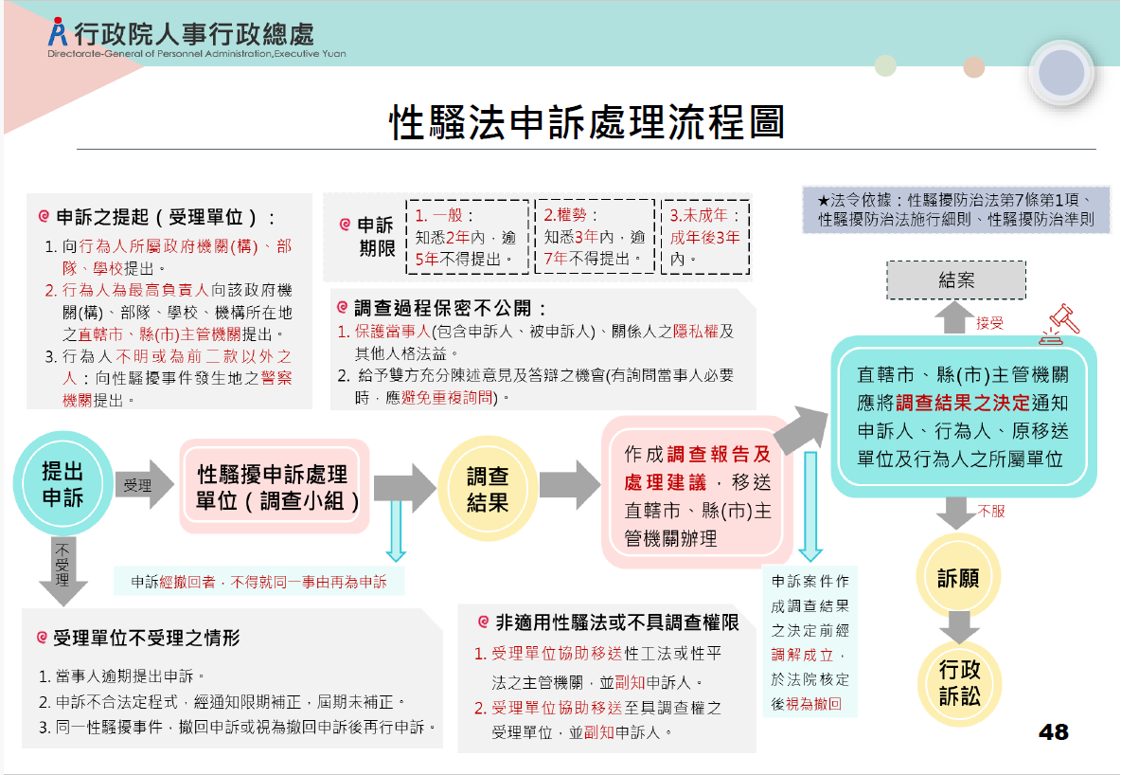

Slide 74
行政院所屬中央暨地方各機關(構)性騷擾案件申訴處理作業流程指引
--實務舉例

Slide 75
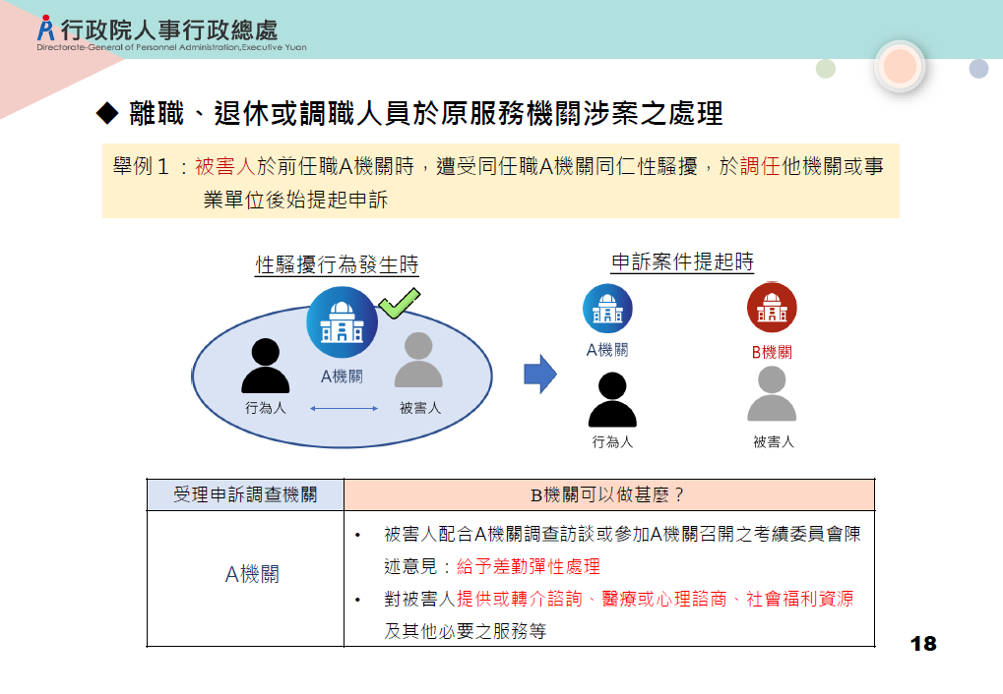

Slide 76
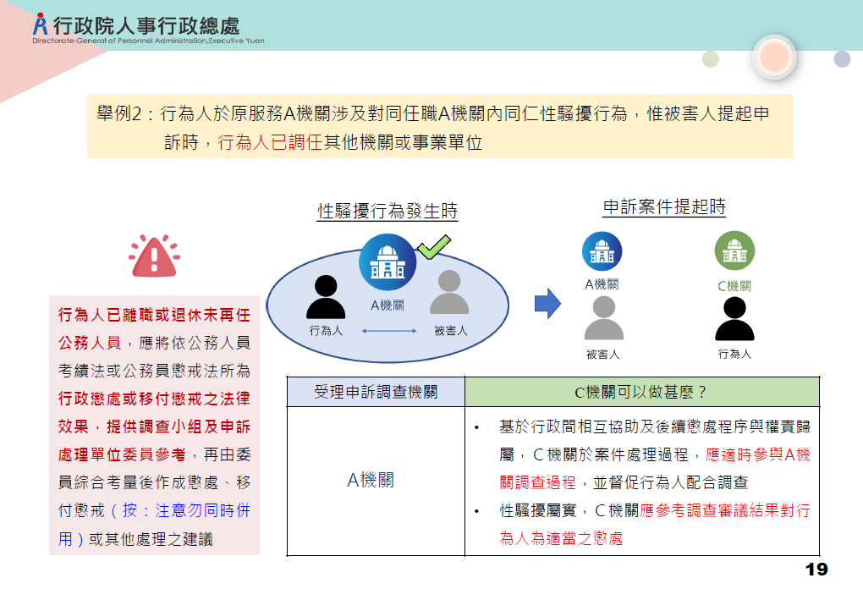

Slide 77
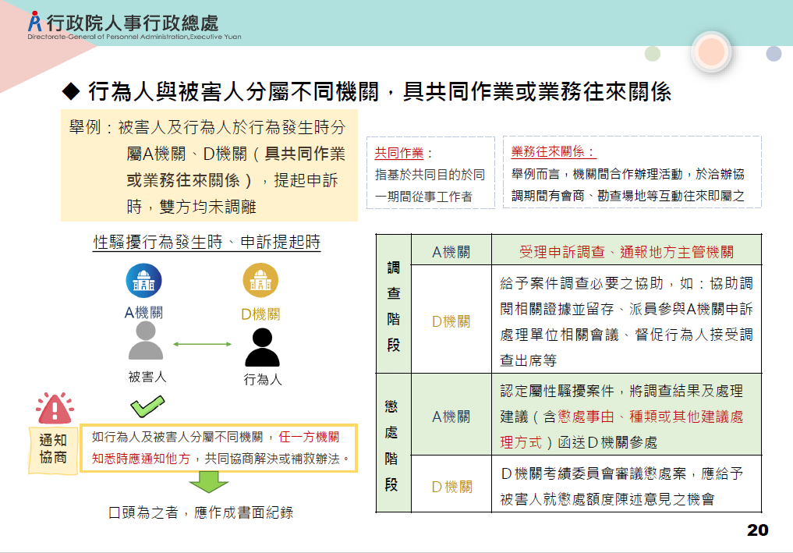

Slide 78
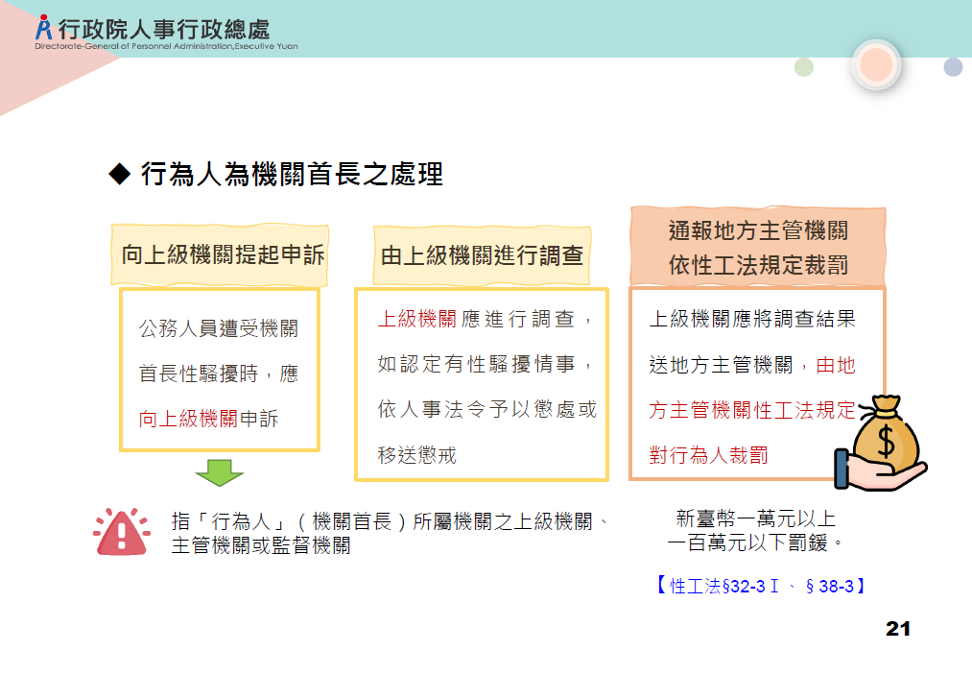

Slide 79
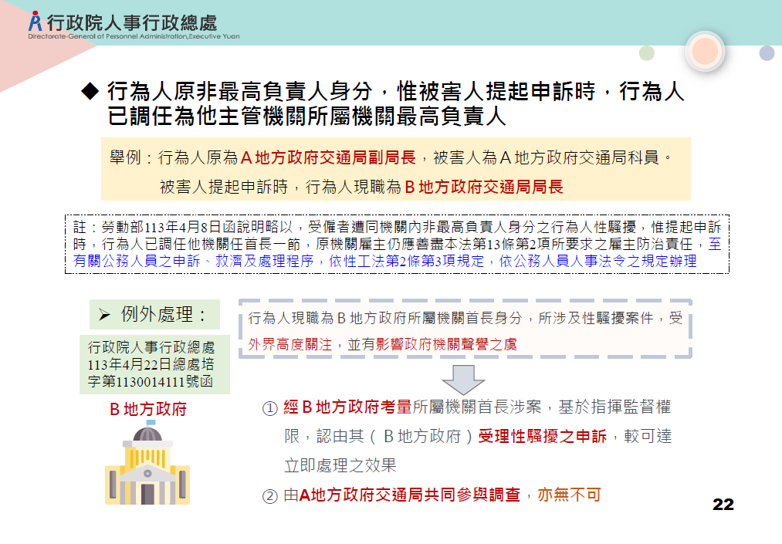

Slide 80
性騷擾防治
宣導用圖卡

Slide 81


